Slide 1

GRAPH Struktur Data dan Algoritma Freddy Maramis -- 230401010201

Slide 2
Edge
A
B
E
Graph :
C
D
Vertex
Konsep struktur data yang terdiri dari node (vertex atau vertices) dan garis penghubung (arc atau edge).
Vertex disimbolkan dengan "V" dan edge disimbolkan dengan "E".
Keterhubungan graph dapat membentuk relasi One- to-One, One-to-Many, Many-to-One dan Many-to-Many.
Contoh: Informasi topologi jaringan, keterhubungan antar kota-kota, dll.

Slide 3
Contoh Penggunaan Graph
Graph banyak digunakan untuk :
Menggambarkan jaringan dan peta jalan, jalan kereta api, lintasan pesawat, system perpipaan, saluran telepon, koneksi elektrik, ketergantungan diantara task pada sistem manufaktur dan lain-lain.
Terdapat banyak hasil dan struktur penting yang didapatkan dari perhitungan dengan graph.

Slide 4
Masalah-masalah Graph :
Shortest Path Problem (Masalah Patch Minimum) : mencari route dengan jarak terpendek dalam suatu jaringan transportasi.
Maximum Flow Problem (Masalah Aliran Maksimum) : menghitung volume aliran BBM dari suatu reservoir ke suatu titik tujuan melalui jaringan pipa.
Graph Searching Problem (Masalah Pencarian dalam Graph) : mencari langkah-langkah terbaik dalam program permainan catur komputer.
Topological Ordering Problem (Masalah Pengurutan Topologi) : menentukan urutan pengambilan mata-mata kuliah yang saling berkaitan dalam hubungan prasyarat.
Task Network Problem (Masalah Jaringan Tugas) : membuat penjadwalan pengerjaan suatu proyek yang memungkinkan waktu penyelesaian tersingkat

Slide 5
Struktur Data Linear vs Tree Vs Graph
A
A
A
A
A
A
A
A
A
A
A
A
A
A
A
A
A
LINEAR
TREE
GRAPH
Struktur Data Linear : keterhubungan sekuential (terurut) antara entitas data.
Struktur Data Tree : keterhubungan hirarkis.
Struktur Data Graph : keterhubungan tak terbatas antara entitas data.

Slide 6
Kategori Graph
1. Undirected Graph (Undigraph)
Edge tidak ada penugasan arah dari satu vertex ke vertex yang lain.
Digunakan untuk mempresentasikan relasi One-to-One.
Jika A dan B adalah vertex, maka edge dapat mempresentasikan sebagai (A,B) dan (B,A).
A
B
Contoh pengerjaan Undirected Graph :
Vertex : A, B, C, D, E
Edges : (A,B), (A,C), (A,D), (B,A), (B,D), (B,E), (C,A)
(C,D), (D,A), (D,B), (D,C), (D,E) (E,B), (E,D)
E
C
D

Slide 7
Kategori Graph
2. Directed Graph (digraph)
Edge ada penugasan arah dari satu vertex ke vertex yang lain.
Edges antar Vertex diwakilkan dengan kurung sudut
Jika Vertex Asebagai sumber dan menuju ke vertex B sebagai tujuan, maka edge dapat mempresentasikan sebagai <A,B>.
Contoh pengerjaan Undirected Graph :
Vertex : A, B, C, D, E,
Edges : (A,B), (A,C), (B,D), (B,E), (C,D), (D,A), (E,D)
A
B
E
C
D

Slide 8
Kategori Graph
3. Wieighted Graph
Edge diberikan suatu nilai sebagai weight dari satu vertex ke vertex yang lain.
Dapat di representasikan oleh Undirected atau Directed Graph
Weight dapat direpresentasikan sebagai jarak, lama dan waktu dll
Contoh pengerjaan Undirected Weighted Graph :
Vertex : A, B, C, D, E, F
Edges : (A,B) = 5, (A,C) = 10, (A,D) = 5, (B,A) = 5,
(B,D) = 2, (B,E) = 3, (C,A) = 10, (C,D) = 7, (D,A) = 5,
(D,B) = 2 , (D,C) = 7, (E,B) = 3, (E,D) = 8
5
A
B
3
2
E
10
5
8
C
D
7

Slide 9
Algoritma Dijkstra
Algoritme Dijkstra ditemukan oleh Edsger Dijstra, adalah sebuah algoritma yang dipakai dalam memecahkan permasalahan jarak terpendek (shortest path problem) untuk sebuah Graph berarah (directed graph).
Cara Kerja Algoritma Dijkstra
Inisialisasi:
Tetapkan jarak awal dari simpul sumber (source) ke semua simpul lainnya sebagai tak terhingga (∞), kecuali jarak ke simpul sumber itu sendiri yang bernilai 0.
Tetapkan semua simpul sebagai belum dikunjungi.
Tetapkan simpul sumber sebagai simpul saat ini.

Slide 10
Perulangan:
Dari simpul saat ini, periksa semua simpul tetangga yang belum dikunjungi.
Untuk setiap simpul tetangga, hitung jarak total dari simpul sumber ke simpul tersebut melalui simpul saat ini. Jika jarak yang baru dihitung lebih kecil daripada jarak yang sebelumnya tercatat, perbarui jarak.
Tandai simpul saat ini sebagai sudah dikunjungi. Simpul yang sudah dikunjungi tidak akan diperiksa lagi.
Pilih simpul belum dikunjungi yang memiliki jarak terkecil sebagai simpul saat ini dan ulangi langkah perulangan.
Selesai:
Proses berakhir ketika semua simpul sudah dikunjungi atau simpul tujuan ditemukan dengan jarak terkecil.

Slide 11
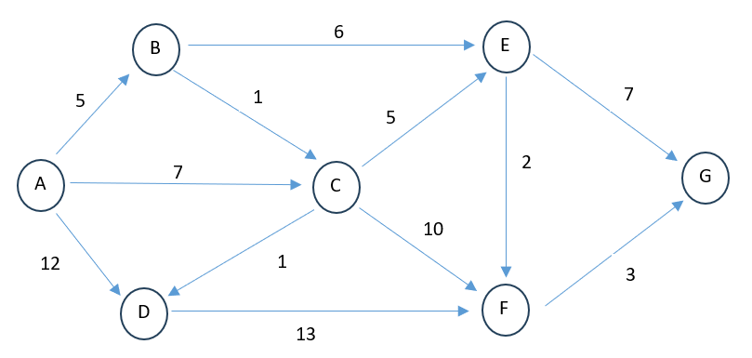
Algoritma Dijkstra dengan rute perjalanan dari A-G

Slide 12
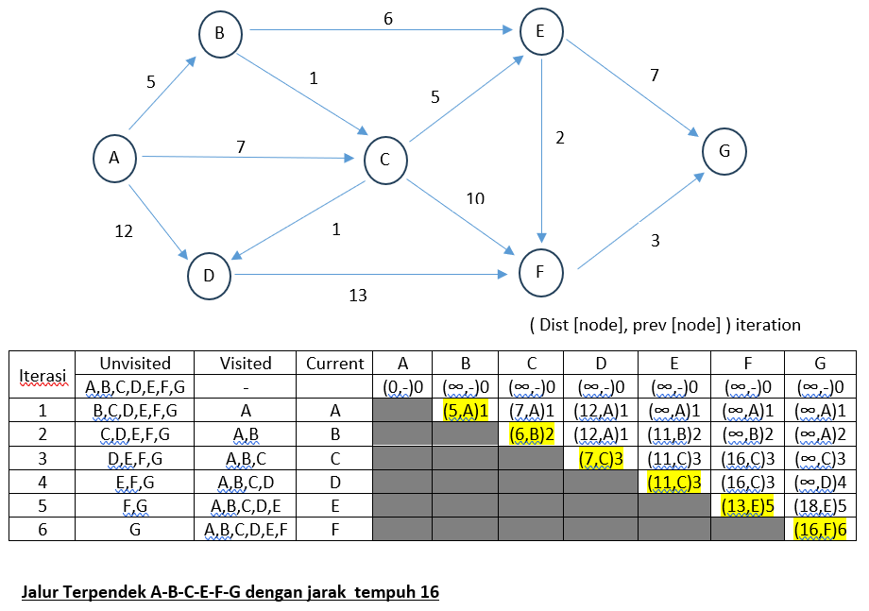

Slide 13


